Slide 1
5
BÀI HỌC TỪ CUỘC SỐNG
Bài
3
CÂU HỎI CỦA SÓI
Tiết 3

Slide 2

Chọn từ ngữ để hoàn thiện câu và viết câu vào vở
5
hát
nhảy nhót
gây gổ
tốt bụng
chăm chỉ
a.Mấy chú chim sẻ đang............. trên cành cây
a.Mấy chú chim sẻ đang nhảy nhót trên
cành cây.

Slide 3
Chọn từ ngữ để hoàn thiện câu và viết câu vào vở
5
nhảy nhót
hát
gây gổ
tốt bụng
chăm chỉ
b. Người nào hay.……….. thì sẽ không có bạn bè.
Người nào hay gây gổ thì sẽ không có bạn
bè.

Slide 4
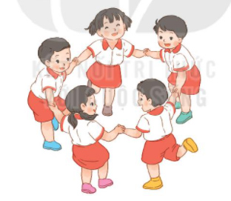
6
Quan sát tranh và dùng từ ngữ trong khung để nói
gây gổ bạn bè chơi

Slide 5


CỦNG CỐ
BÀI HỌC

